Slide 1
רובוט אוסף קוביות
י
מגישים: ירין אביסידריס ועידן לישע.
מנחה: לודמילה קוזינץ.

Slide 2
מבוא:
בפרויקט זה פותח ומומש רובוט בצורת טנק שעליו מורכבת זרוע מכנית אשר נועדה להרים חפצים מהרצפה ולהחזירם אל ארגז אשר מונח בפינת החדר .
הפרויקט מורכב מהרובוט עצמו ושלט לתפעולו של הרובוט .
הרובוט מורכב מבסיס טנק בעל שני מנועי DC , גלגלים המשולבים עם רצועות גומי , מיקרו אשר משמש כליבה של המערכת ודרכו מתנהלות כול הפקודות והנתונים לשאר הרכיבים, מתח הספקה על מנת לתפעל את כול רכיבים , פרוטוקול IR שתפקידו לקלוט מהשלט מידע, מייצב מתח של v5 לרכיבים הלוגים הנמצאים במעגל , חיישן מרחק אשר יהווה עבור הרובוט כבקרה להפסקת תנועתו בהבחנת מכשול –כלומר החיישן יחובר למנוע סרבו על מנת שינוע בתנועת סריקה ימינה ושמאלה, מצב זה פועל רק במצב אוטומטי בלבד. השלט מורכב מפרוטוקול IR שתפקידו זהה ל- IR המצוי על הרובוט ובנוסף לשמש לתפעול שני מצבים של הרובוט, סוללת הספקה לשם תפעול השלט, לחצני חצים ולוח מקשים ממוספר למימוש תנועתו של הרובוט והזרוע.
הרובוט יבצע את הפעולות אשר המשתמש יגדיר לו כגון : נסיעה קדימה, רברס, פניות ימינה ושמאלה תוך מתן התחשבות לסביבתו ,במצב אוטומטי כאשר הרובוט נמצא בחדר מרובע במידה וישנם מכשולים אשר מפריעים לו בדרך הוא ימנע מהם ע"י שינוי כיוון תנועתו לשם השלמת הנסיעה בצורה מושלמת ולאחר מכאן ישוב לביצוע פעולות המשתמש.

Slide 3
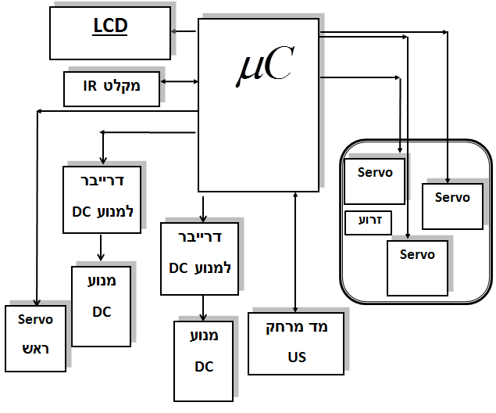
תרשים מלבנים:

